Slide 1
BY YUSHEN
雷锋叔叔
“
语文精品课件
“
你在哪里
语文精品课件 二年级下册 2.1
授课老师：某某
授课时间：20XX.XX
某某实验小学
二年级下册 2.1

Slide 2
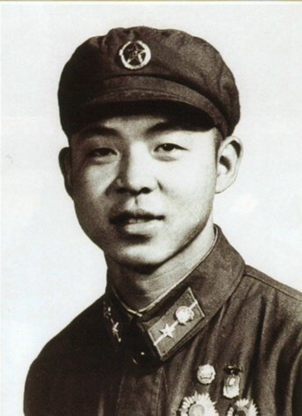
01 课前导读
“ 人的生命是有限的，可是，为人民服务是无限的，我要把有限的生命，投入到无限的‘为人民服务’之中去。”这就是一名普通的战士——雷锋的名言。
雷锋虽然离我们而去，但是雷锋精神却永驻人们的心间！今天，让我们沿着长长的小溪，顺着弯弯的小路去寻找雷锋的足迹吧！

Slide 3
01 课前导读
雷锋（1940—1962）：中国人民解放军全心全意为人民服务的楷模，共产主义战士。湖南长沙简家塘（今属望城）人。 在入伍不到三年的时间里，荣立二等功一次、三等功两次。1962年8月15日因公殉职。

Slide 4
01 课前导读
（1）不认识的字可以看拼音，或者请教老师和同学。
（2）读准每一个字的字音，圈出生字词；
（3）读通每个句子，读不通顺的多读几遍；
（4）给每个自然段写上序号。

Slide 5
02 字词揭秘
cénɡ
ménɡ
nìnɡ
shùn
mài
tà
jīnɡ
曾 蒙 泞 顺 迈 踏 荆
棘 瓣 莹 觅 需 献
jí
bàn
yíng
mì
xū
xiàn

Slide 6
02 字词揭秘
我会认
céng
曾路过 蒙蒙 泥泞 顺着 年迈 踏着
荆棘 花瓣 晶莹 寻觅 啊 需要 献出
méng
nìng
shùn
mài
tà
jīng
jí
bàn
yíng
mì
à
xū
xiàn

Slide 7
02 字词揭秘
我会认
【年迈】：年纪老。
造句：年迈的母亲已经负担不了我的学费。
【荆棘】：泛指山野丛生的带刺小灌木。
造句：这里四围低山矮坡灌木丛生，荆棘遍布。
【泥泞】：因为烂泥而不好走。
造句：汽车在泥泞的融雪中疾驰。
【寻觅】：寻找。
造句：快乐是主动寻觅，用心追求，才能得到的。

Slide 8
02 字词揭秘
锋
昨
冒
留
弯
背
洒
温
暖

Slide 9
02 字词揭秘
fēng
结构：
部首：
组词：
造句：
书写指导：
锋
左右
钅
锋利 冲锋
这把刀很锋利。
左窄右宽，第一笔撇舒展，
“丰”的三横分布均匀，竖是垂露竖。

Slide 10
02 字词揭秘
zuó
昨
结构：
部首：
组词：
造句：
书写指导：
左右
日
昨天 昨日
昨天的天气比今天的好。
“日”小而居中，“乍”的撇画舒展，竖是垂露竖。

Slide 11
02 字词揭秘
mào
结构：
部首：
组词：
造句：
书写指导：
冒
上下
冂
冒雨 冒险
妈妈冒雨来学校接我放学。
上宽下窄，“曰”稍宽，“目”窄长。

Slide 12
02 字词揭秘
liú
留
上下
田
留下 停留 留恋
他十分留恋曾经生活过的故乡。
上部宽而扁，在竖中线两侧，
“田”要宽，竖在竖中线上。
结构：
部首：
组词：
造句：
书写指导：

Slide 13
02 字词揭秘
wān
弯
上下
弓
弯曲 弯路
我家门前有一条弯弯曲曲的小河。
第二笔横长，两竖稍短，“弓” 上部略扁，竖折折钩的“折折钩” 笔画舒展。
结构：
部首：
组词：
造句：
书写指导：

Slide 14
02 字词揭秘
bēi
结构：
部首：
组词：
造句：
书写指导：
背
上下
月
背包 背起
妈妈为我的春游准备了新背包。
“北”的竖短，竖弯钩的“弯钩”圆润，“月”第一笔是竖。

Slide 15
02 字词揭秘
sǎ
结构：
部首：
组词：
造句：
书写指导：
洒
左右
氵
洒水 潇洒 泼洒
警察叔叔不顾汗水洒落依然指挥交通。
左窄右宽。“氵”呈弧形分布。

Slide 16
02 字词揭秘
wēn
结构：
部首：
组词：
造句：
书写指导：
温
左右
氵
温暖 温和
春天来了，天气温暖了起来。
“氵”呈弧形分布，“日”稍扁，
“皿”的横长。

Slide 17
02 字词揭秘
nuǎn
结构：
部首：
组词：
造句：
书写指导：
暖
左右
日
温暖 暖和
春天来了，天气渐渐暖和起来了。
“日”小而居中，“爰”的第二横在横中线上，撇画舒展，捺画有力。

Slide 18
03 课文精讲
第一部分（第1、2 节）沿小溪，找雷锋。写“我们”沿着小溪寻找雷锋叔叔，小溪回答了“我们”。
第二部分（第3、4 节）顺小路，找雷锋。写“我们”顺着小路寻找雷锋叔叔，小路回答了“我们”。
第三部分（第5 节）献爱心，是雷锋。“我们”发现，哪里需要献出爱心，雷锋叔叔就在哪里。

Slide 19
03 课文精讲
两件事
这首诗讲了雷锋叔叔的几件事？具体讲了什么？
第一件 帮助迷路的孩子
第二件 帮助年迈的大娘
“长长的”暗示着雷锋叔叔走的路很长。
沿着长长的小溪，寻找雷锋的足迹。雷锋叔叔，你在哪里，你在哪里？
· · · ·
· · · ·
两个“你在哪里”连用，有什么作用？
“你在哪里”是作者发自内心的深情呼唤，表达了作者寻找雷锋叔叔的迫切心情。两个“你在哪里”连用是反复的方法，它增强了诗歌的节奏感，使感情表达得更强烈真挚。

Slide 20
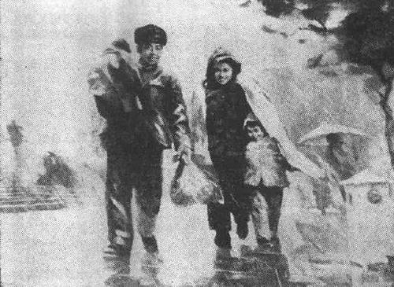
03 课文精讲
想象：雷锋叔叔怎样“抱”着迷路的孩子？
小溪说：
昨天，他曾/路过这里，
抱着/迷路的孩子，
冒着/蒙蒙的细雨。
瞧↗，那/泥泞路上的脚窝，
就是/他留下的足迹。
抱得紧紧的
▲
用自己的外套裹着孩子，生怕孩子被雨淋着

Slide 21
03 课文精讲
背着年迈的大娘， 踏着路上的荆棘。
你从“背着”“踏着”两个词中体会到了什么？
“背着”“踏着”这两个动词仿佛让我们看到雷锋叔叔踏着荆棘，沿着崎岖的小路，汗流满面地背着大娘的身影，仿佛看到了他在布满荆棘的小路上洒下的点点汗滴，给我们描述出一个朴实、善良的雷锋叔叔的形象。

Slide 22
03 课文精讲
为什么要写晶莹的露珠？
瞧，那花瓣上晶莹的露珠，
就是他洒下的汗滴。
用“晶莹”来形容露珠，表现了露珠晶莹剔透的样子，让我们仿佛看到了雷锋叔叔洒下的汗滴。

Slide 23
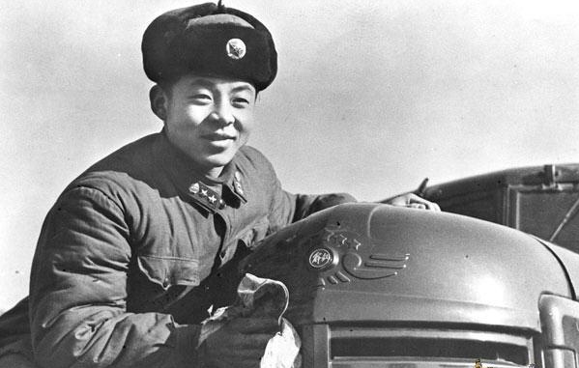
03 课文精讲
根据第三、四小节内容，展开想象，用自己的话说一说雷锋叔叔做了什么？
顺着弯弯的小路，踏着路上的荆棘，雷锋叔叔：
背着年迈的大娘，他弓着背，汗水从他的额头上滴落下来……
乘着温暖的春风，我们四处寻觅。
“温暖的春风”象征着什么？
“温暖的春风”既指大自然的春风，又象征着雷锋叔叔的精神给我们带来了春天般的温暖。
通读全文，你知道雷锋叔叔到底在哪里吗？
我们四处寻觅。
啊，终于找到了——
哪里需要献出爱心，
雷锋叔叔就出现在哪里。

Slide 24
03 课文精讲
最后一小节有什么含义呢？
这句是全文的中心句，回应了开头。这句话有双重含义，表面含义是，雷锋叔叔处处都想着别人，把爱心洒向了祖国各地。联系全诗，还有诗人寄托的深层含义，那就是希望处处都有活雷锋存在，希望奉献爱心成为我们每个人的自觉行为。
从全诗看雷锋是一个怎样的人？
雷锋是一名全心全意为人民服务的解放军战士。他尽心尽力地帮助他人，不管遇到任何困难，他总是及时出现在有需要的地方。

Slide 25
03 课文精讲
课文主旨
这首诗歌讲述了“我们”寻找雷锋叔叔的故事，展现了雷锋叔叔生前做的好事，表现了雷锋叔叔处处想着别人，把爱心洒遍祖国各地的优秀品质，表达了我们对雷锋叔叔的怀念之情，告诉我们要像雷锋一样做一个奉献爱心、乐于助人的人。

Slide 26
03 课文精讲
雷锋的小故事
一九六一年的一天傍晚，天下起大雨，雷锋见公路上一位妇女怀里抱着小孩，手里还拉着小孩，身上还背着包袱，在哗哗的大雨中一步一滑地走着，雷锋忙上前一打听，才知道这位大嫂从外地探亲归来，要去十几里外的樟子沟去，她着急地说：“同志啊，今天雨都把我浇迷糊了，这还有孩子，我哭也哭不到家啊!”雷锋把雨衣披在大嫂身上，抱起那个大一点的孩子冒雨朝樟子沟走去，宁可自己淋得透湿，一直走了两个多小时，才把她们母子送到家。

Slide 27
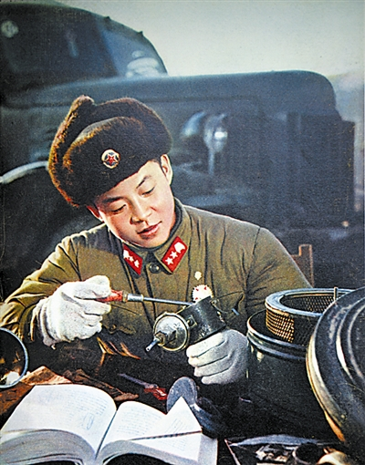
04 课堂小结
《雷锋叔叔，你在哪里》是一首儿童诗，作者以优美的语言和流畅的音韵，文中沿着“小溪”“小路”娓娓地向我们讲述雷锋昨天的事迹，告诉我们要像雷锋一样做一个奉献爱心、乐于助人的人。

Slide 28
04 课堂小结
雷锋叔叔，你在哪里
小溪
小路
抱着迷路的孩子
奉献爱心
乐于助人
背着年迈的大娘

Slide 29
05 课堂练习
一、看拼音写词语。
léi fēnɡ mào yǔ wān qū wēn nuǎn
（ ） （ ） （ ） （ ）
zuó tiān liú xià sǎ shuǐ bēi zhe
（ ） （ ） （ ） （ ）
雷锋
冒雨
弯曲
温暖
昨天
留下
洒水
背着

Slide 30
BY YUSHEN
谢谢观看
“
语文精品课件
“
认真学习
语文精品课件 二年级下册 2.1
授课老师：某某
授课时间：20XX.XX
某某实验小学
二年级下册 2.1

Slide 31
05 课堂练习
二、词语巧搭配。
蒙蒙的（ ） 温暖的（ ） 长长的 （ ）
晶莹的（ ） 年迈的 （ ） 弯弯的（ ）
细雨
春风
小溪
露珠
大娘
小路

